Slide 1
AI로 집중 상태를 측정하는 공부 타이머 만들기
김지한

Slide 2
발표 순서
01
02
03
프로젝트 기획
프로젝트 개발
현재 진행 상황

Slide 3
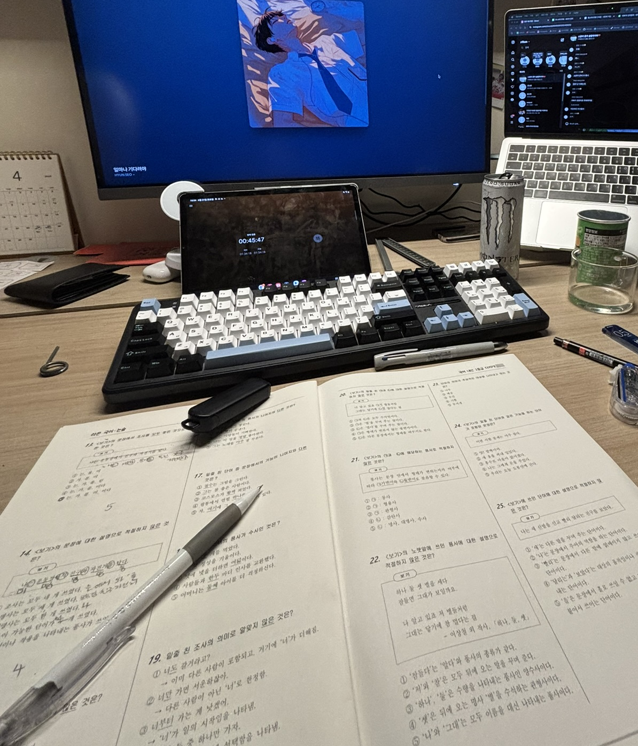
01
프로젝트 기획

Slide 4

프로젝트 기획 동기
기말고사 기간, 공부 시간을 측정하기 위해 열품타(열정 품은 타이머) 앱을 사용
앱의 다양한 동기부여 요소 덕분에 공부 시간이 늘어나며, 공부 효율이 향상됨
그러나 앱을 켜둔 채 딴짓을 해도, 앱이 이를 인식하지 못해 실제 집중 여부를 반영하지 못하는 어려움이 있었음
이로 인해 딴짓이 감지되면 타이머가 자동으로 멈추고, 동기부여 멘트가 출력되는 기능이 필요하다고 느꼈음

Slide 5

02
프로젝트 개발

Slide 6
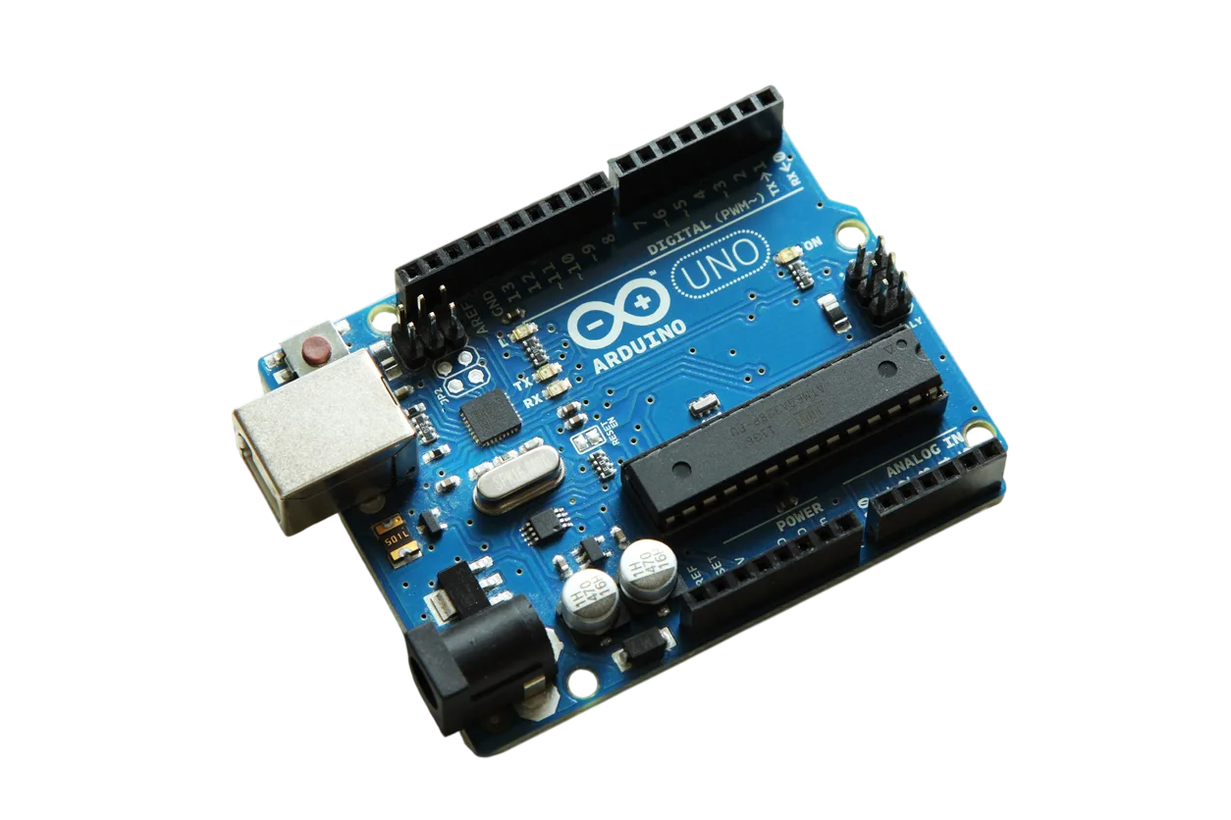
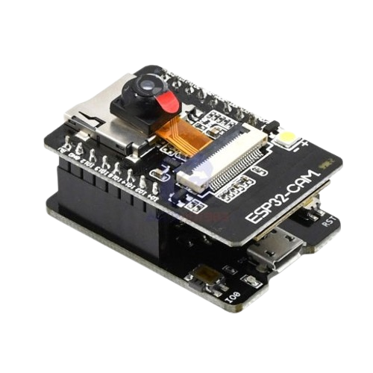
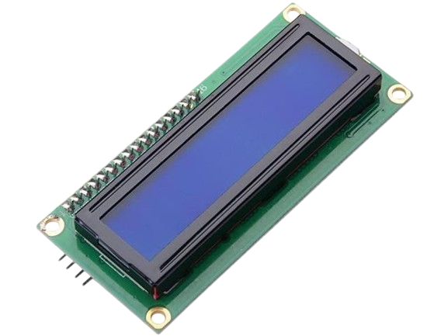
주요 사용 하드웨어
Arduino UNO
ESP32-CAM
16x2 LCD Display
(I2C)
펌웨어 업로드 및 여러 하드웨어
부품 제어를 위해 사용
공부 상태 확인 AI 모델 구동 및
집중 상태 감지를 위해 사용
현재 집중 시간과 집중 여부
정보 표시를 위해 사용

Slide 7



주요 사용 소프트웨어
Arduino IDE
TensorFlow (Teachable Machine)
Espressif Library
(ESP32)
Arduino 보드에 펌웨어를 업로드하고 하드웨어 동작을 제어하기 위해 사용
공부 상태를 확인하는
AI 모델을 ESP32-CAM에서 구동하기 위해 사용
Arduino IDE에서
ESP32 보드의 Wi-Fi 및 카메라 기능 제어를 위해 사용

Slide 8
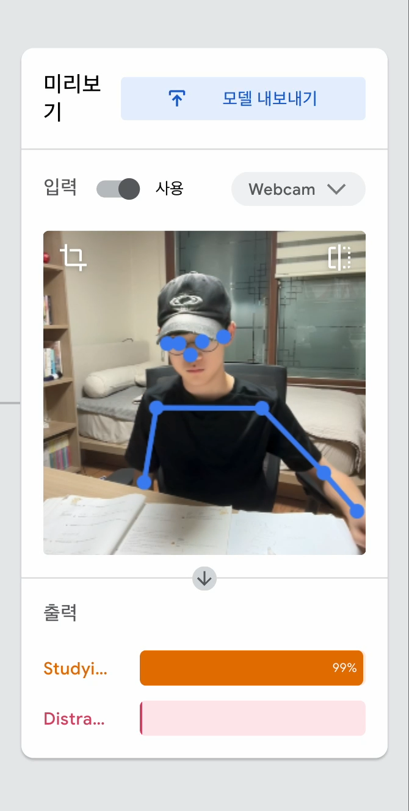

공부 상태 확인 AI
공부 상태를 확인하기 위해 AI 모델을 사용
동작 인식 기반으로, 책상에 손을 올리고 연필을 잡는 자세를 취하고, 고개가 밑으로 향한 상태를 집중 상태로 인식
Teachable Machine 프로그램으로 학습 후, TensorFlow 모델(.tflite)로 변환해 ESP32-CAM에 업로드해서 사용
현재 AI 학습 완료됨
집중 여부는 실시간으로 분석되어 LCD에 표시됨

Slide 9
프로그램 작동 과정
Step 1
Step 2
Step 3
Step 4
타이머 버튼 눌러
측정 시작
카메라로 공부하는 모습을 촬영
학습시킨 AI 모델을 통해
집중 상태를 분석
10초동안 집중이 흐트러질 경우 경고
Step 5
Step 6
Step 7
Step 8
20초동안 집중이 흐트러질 경우 타이머 중단
동기부여 멘트 출력
버튼 다시 눌러
집중 재시작
정지/리셋 버튼 눌러
측정 중단

Slide 10
03
현재 진행 상황

Slide 11
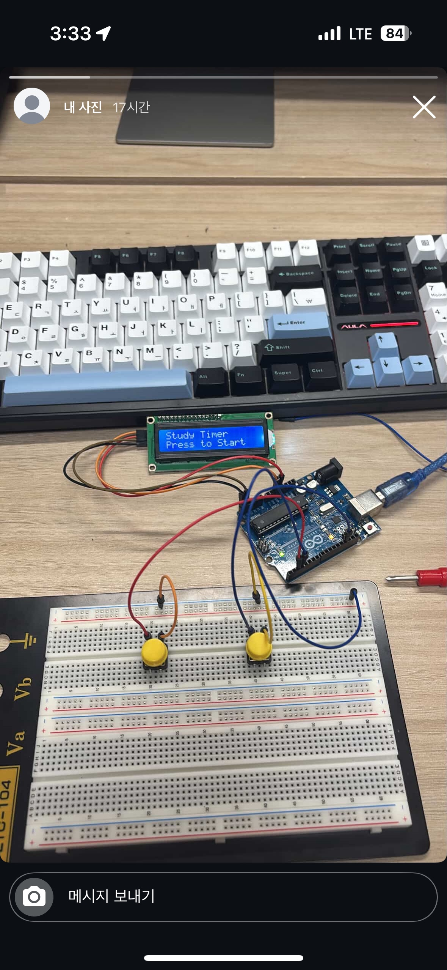
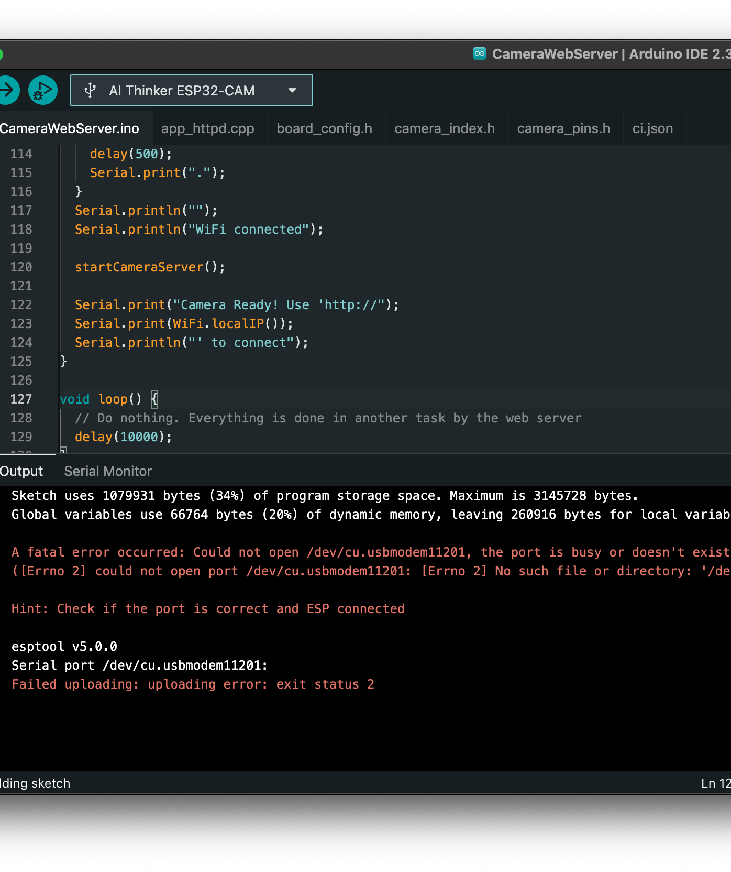
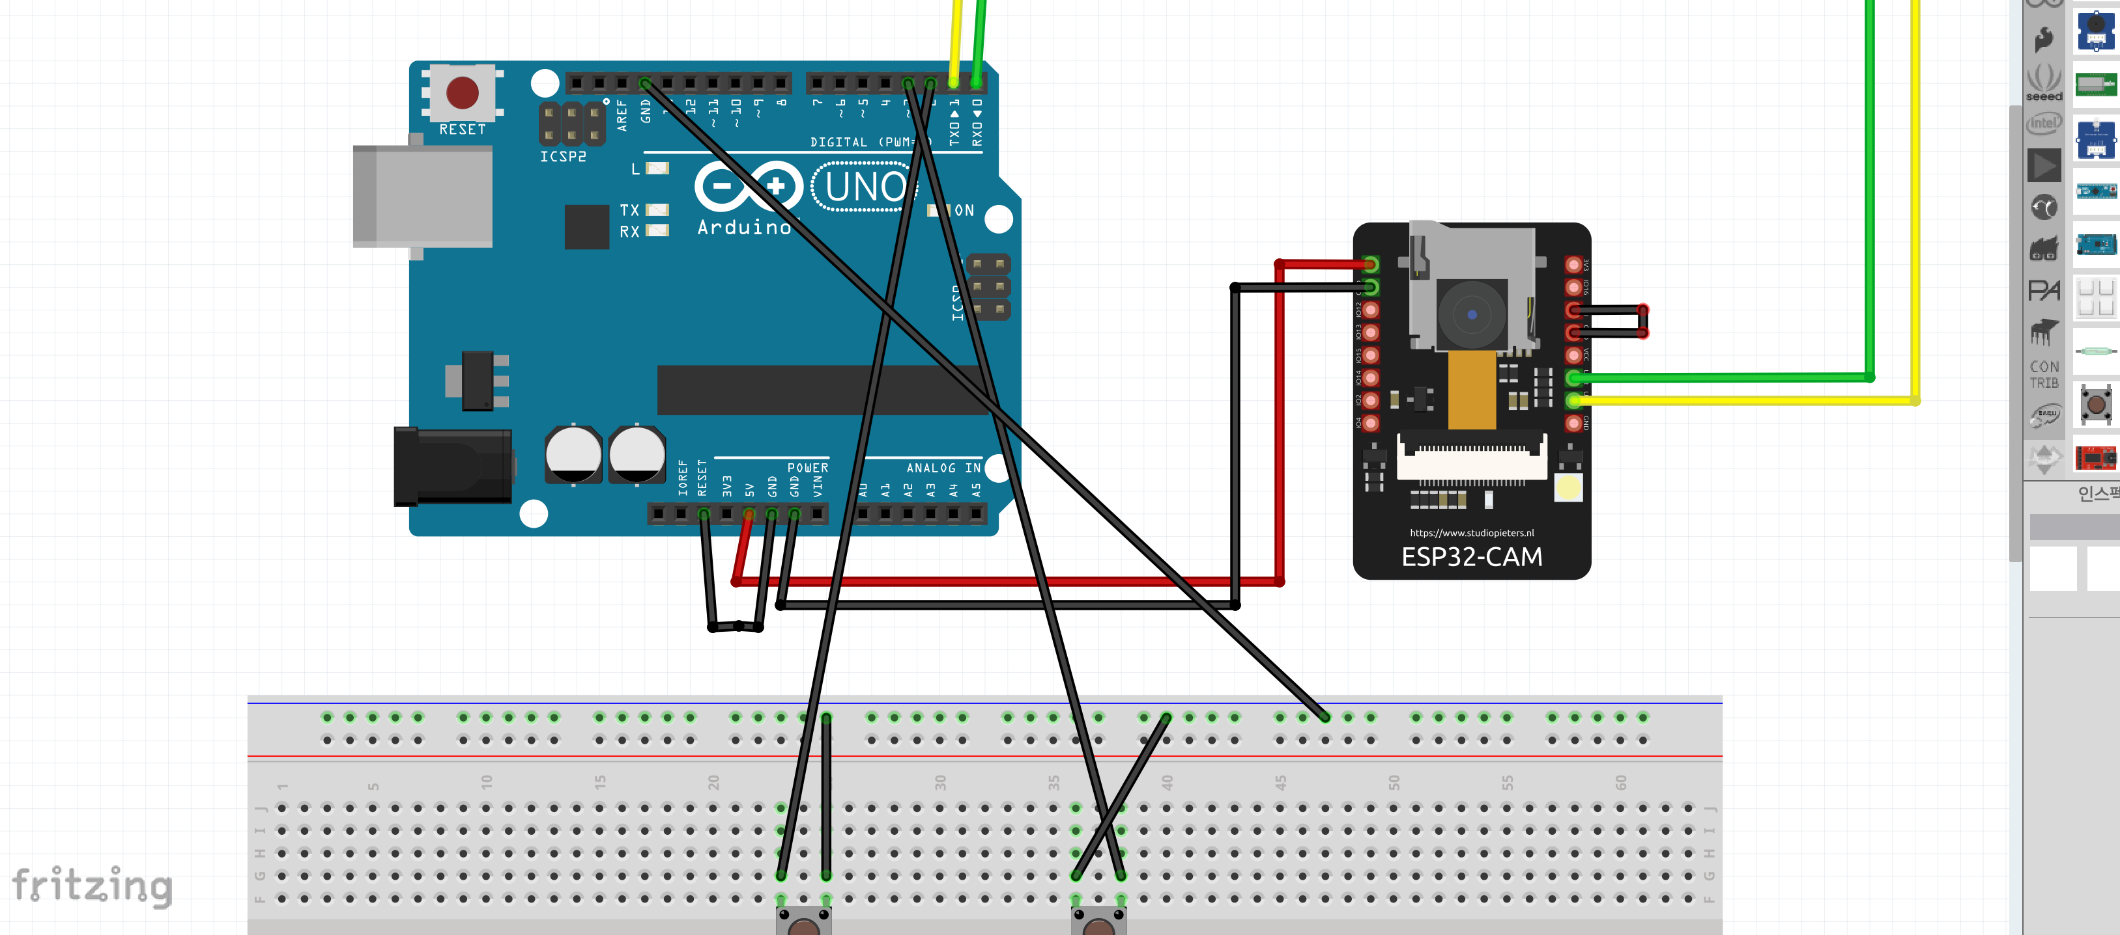
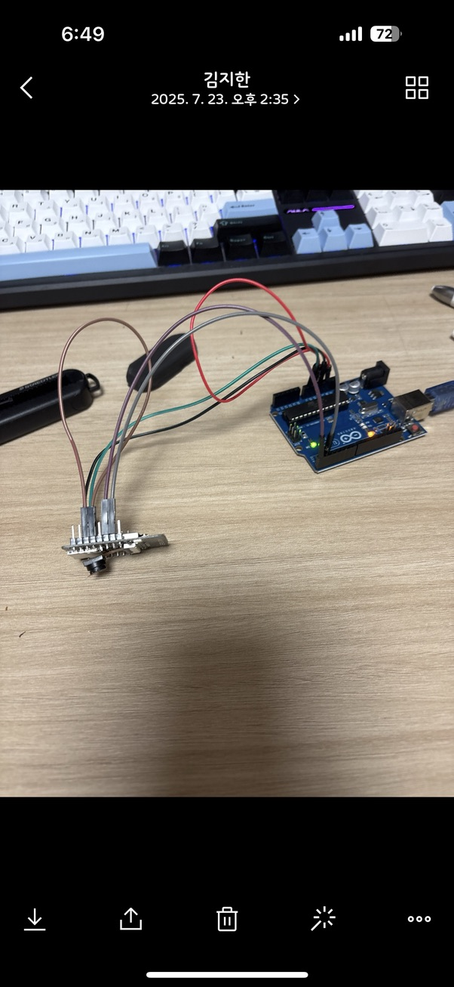
현재 완료된 사항
집중 여부를 측정하는
AI 모델 학습 완료

Slide 12
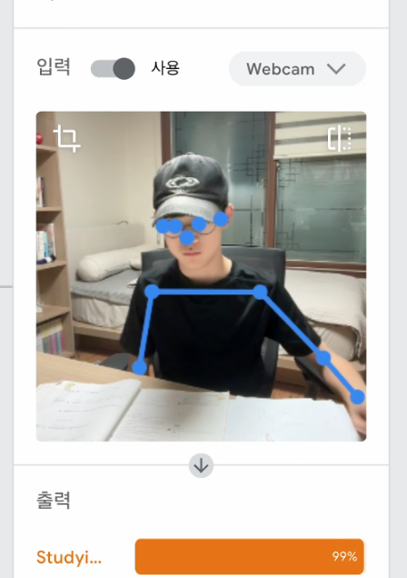
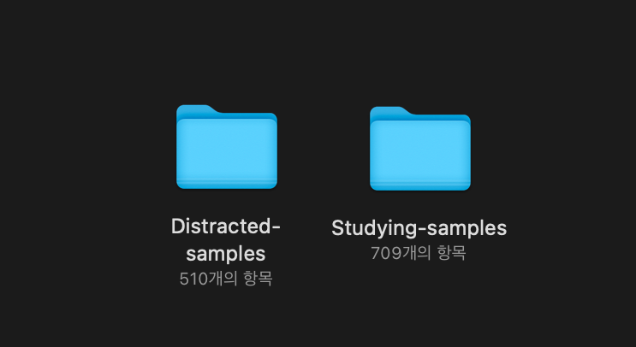
현재 완료된 사항
집중 여부를 측정하는 AI 모델 학습 완료

Slide 13
현재 진행중인 사항
Arduino Uno + ESP32-CAM 등 하드웨어 코딩 중

Slide 14
감사합니다
CREDITS: This presentation template was created by Slidesgo, and includes icons by Flaticon, and infographics & images by Freepik

